Slide 1
Урок: География Якутии Тест по теме: Реки Якутии
Школа : МБОУ СОШ п.Пеледуй
Подготовила ученица 11 «А» класса Смачных В.Е
Учитель: Наумова И.Л

Slide 2
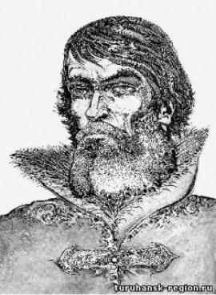
1.Кто открыл реку Лену
А) П.И.Бекетов
Б)Ермак
В)П.Д.Пянда
Г)Витус Беринг

Slide 3
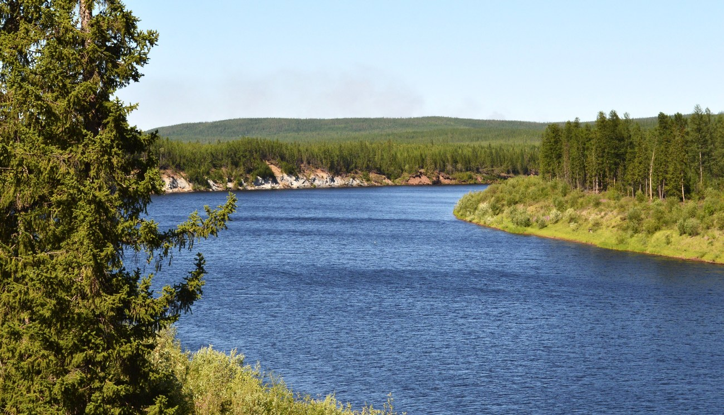
2.О какой реке идёт речь?
«Это самый длинный приток реки Лены»
А) Алдан В)Витим
Б) Вилюй Г)Анабар

Slide 4
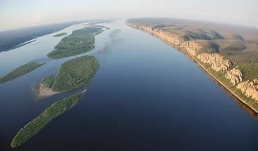
3.Какие из рек НЕ являются притоками Лены?
А) Оленёк В)Анабар
Б)Олёкма Г) Алдан

Slide 5
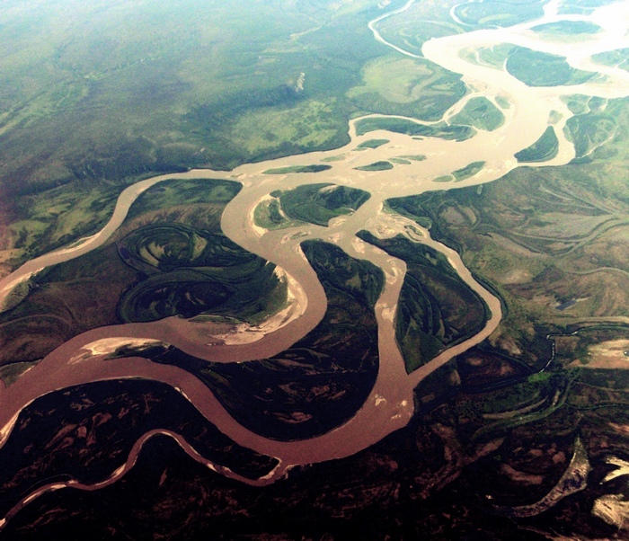
4.Какая река в Якутии переводится как «Гусь»?
А) Яна В) Индигирка
Б) Вилюй Г) Оленёк

Slide 6
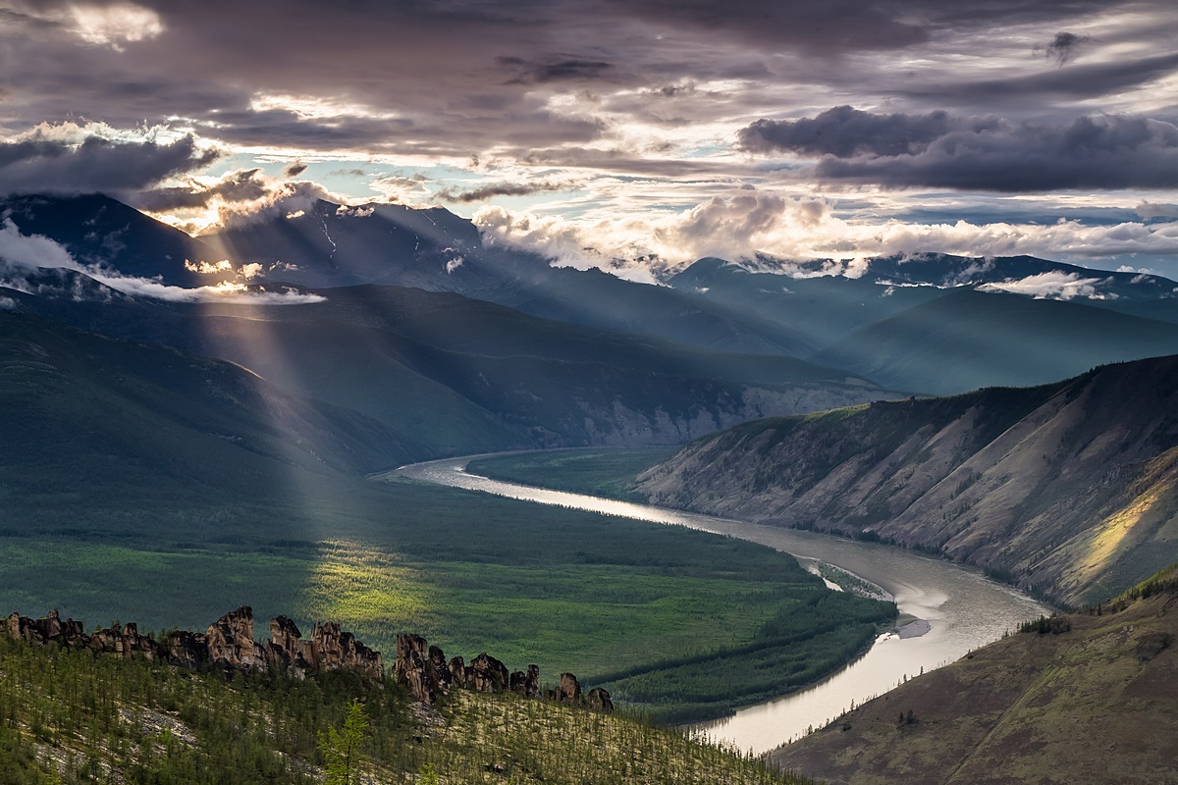
5.Какая река переводится как «Собачья река»?
А) Яна В)Индигирка
Б) Оленёк Г)Витим

Slide 7
6.Какая река имеет длину 872 км.?
А) Анабар В) Яна
Б) Индигирка Г) Оленёк

Slide 8
7.Какая река Якутии считается самой холодной рекой на планете?
А) Лена В)Анабар
Б) Индигирка Г) Яна

Slide 9
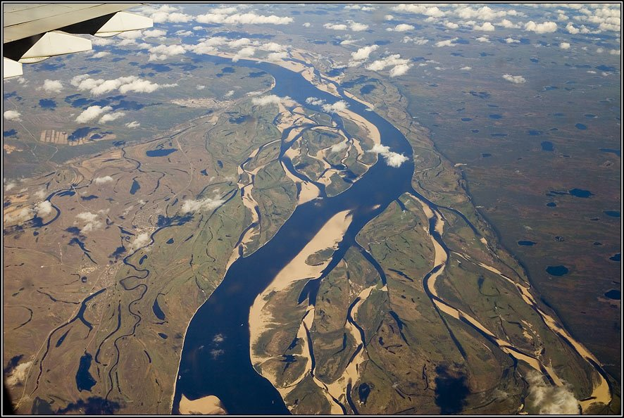
8.В бассейне каких рек расположены месторождения алмазов?
А) Вилюй В)Анабар
Б)Колыма Г)Лена

Slide 10
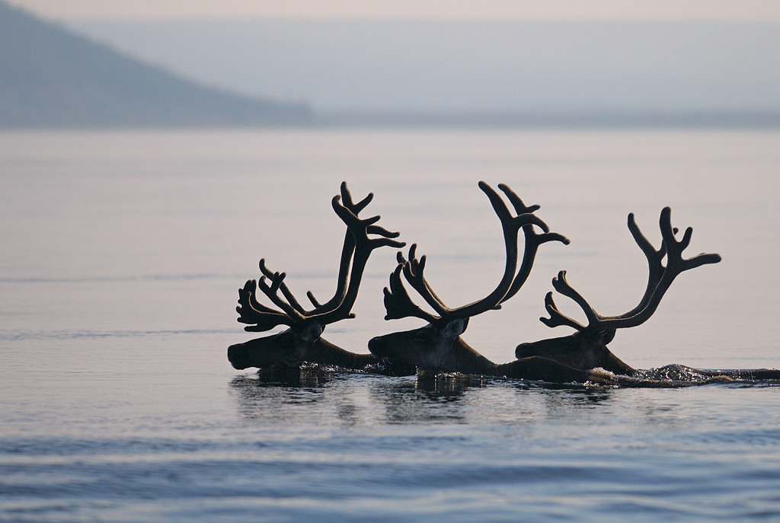
9.Какая река имеет длину 2270км. ?
А)Колыма В)Олёкма
Б)Оленёк Г)Витим

Slide 11
10.О какой реке идёт речь?
«Река начинается с северных склонов водораздельных хребтов, обрамляющих Тихий океан, и подходит к северо-восточной части Якутии.
На реке находится ГЭС, которая обеспечивает электроэнергией большую часть Магаданской области и Магадана.»
А)Анабар В)Вилюй
Б)Оленёк Г)Колыма

Slide 12
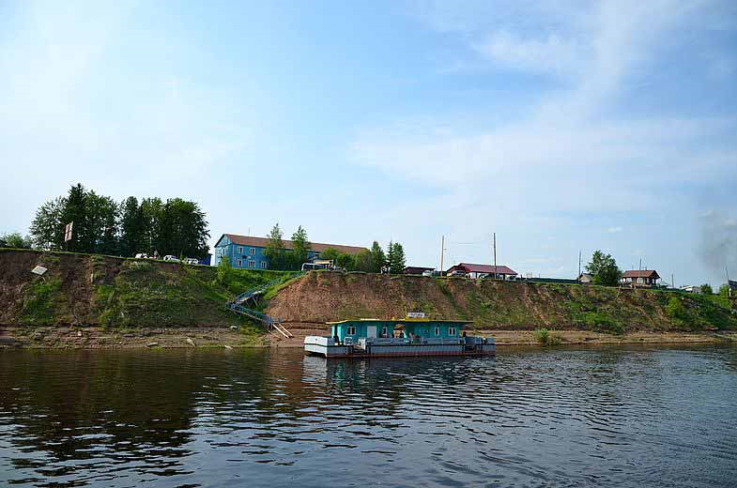
11.В честь каких рек названы расположенные на них населенные пункты?
А)Анабар В)Яна
Б)Витим Г)Оленёк

Slide 13
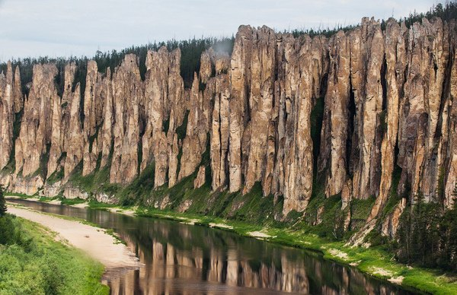
12.На какой реке находится памятник ,который в 2002г. вошел в список Всемирного наследия ЮНЕСКО?
А) Лена В) Оленёк
Б) Индигирка Г) Яна

Slide 14
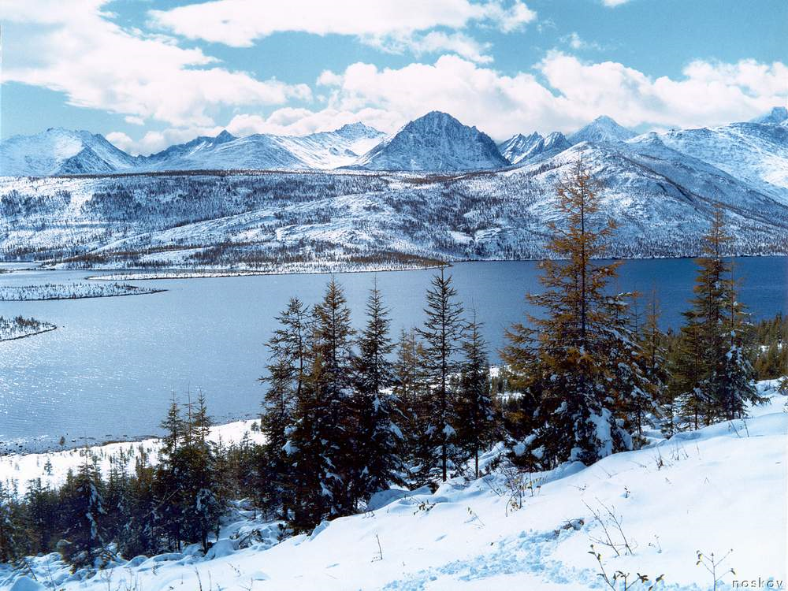
13.На какой реке находилосьбольшая часть лагерей ГУЛАГа в северо-востоке СССР?
А) Колыма В) Индигирка
Б) Лена Г) Анабар

Slide 15
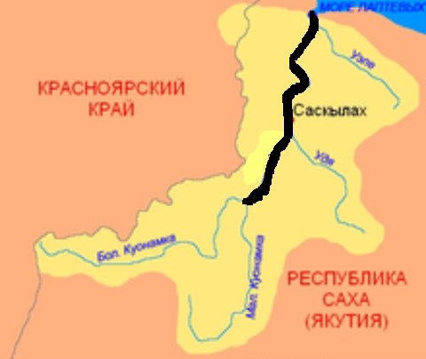
14. Какая река изображена на карте (выделена черным цветом)?
А) Анабар
Б) Оленёк
В) Колыма
Г) Индигирка

Slide 16
15.Установите соответствия между местом расположением и притоками Лены.
1)Левые притоки 2)Правые притоки
А) Вилюй
Б) Витим В) Кута Г) Алдан

Slide 17
Ответы:
В
Б
АВ
А
В
В
Б
АВ
Б
Г
БГ
А
А
А
1-АВ; 2-БГ;

